Slide 1
Национальный проект «Образование»

Slide 2
Структура национального проекта
Современная школа
Успех каждого ребенка
Поддержка семей, имеющих детей
Цифровая образовательная среда
Учитель будущего
Молодые профессионалы (Повышение конкурентоспособности профессионального образования)
Новые возможности для каждого
Социальная активность
Экспорт образования
Социальные лифты для каждого

Slide 3
Мероприятия приоритетного проекта "Образование" направлены на реализацию 4 ключевых направлений развития системы образования:
обновление содержания,
создание необходимой современной инфраструктуры,
подготовка кадров для работы в системе, их переподготовка и повышение квалификации, а также
создание наиболее эффективных механизмов управления отраслью.

Slide 4
Федеральный проект «Цифровая образовательная среда»
Реализация проекта направлена на создание к 2024 году современной и безопасной цифровой образовательной среды, обеспечивающей высокое качество и доступность образования всех видов и уровней, путем обновления информационно-коммуникационной инфраструктуры, подготовки кадров, создания федеральной цифровой платформы .
В рамках проекта предусмотрена автоматизация документооборота, отчетности и бухгалтерии, цифровизация процесса обучения с выходом на индивидуальные траектории, непрерывное обучение педагога on-line.

Slide 5
Структура федерального проекта
Проект «Цифровая образовательная среда»
Высокоскоростной интернет во всех школах
Облачная бухгалтерия и электронная отчетность
Электронные журналы и дневники
Российская электронная школа
Цифровые возможности для учителей и учащихся, передовое программное обеспечение и применение технологий виртуальной и дополненной реальности

Slide 6
Основные мероприятия в рамках проекта:
утверждение Стандарта цифровой школы;
утверждение Стандарта создания и функционирования, информационного наполнения сайтов и информационных систем образовательных организаций;
включение вопросов цифровизации образования в образовательные программы подготовки административно-управленческих и педагогических кадров;
создание и функционирование единой информационной системы «Цифровая школа»;
создание системы развития онлайн образования;
обеспечение Интернет соединения в каждую общеобразовательную организацию с минимальной скоростью соединения от 10 Мбит/с;
интегрирование в процесс преподавания отдельных предметов современных технологий, в том числе виртуальной и дополненной реальности.

Slide 7
Обеспеченность Интернет-соединением
К 2024 году планируется обеспечить 100% школ высокоскоростным Интернет-соединением (в городах – 100 Мб/с, в сельской местности и поселках городского типа – 50 Мб/с)
Согласно предоставленной учреждениями информации, только 6 учреждений не требуют модернизации или подключения Интернет-соединения.

Slide 8
Как правильно измерить скорость работы интернета
1 вариант:
Позвонить интернет-провайдеру
2 вариант:
1.Зайти на сайт speedtest.net
2. Нажать кнопку “GO”
3. После нажатия на кнопку, автоматически запустится проверка интернет соединения, далее на экране высветится две скорости Download и Upload. Download и есть скорость работы вашего интернета.

Slide 9
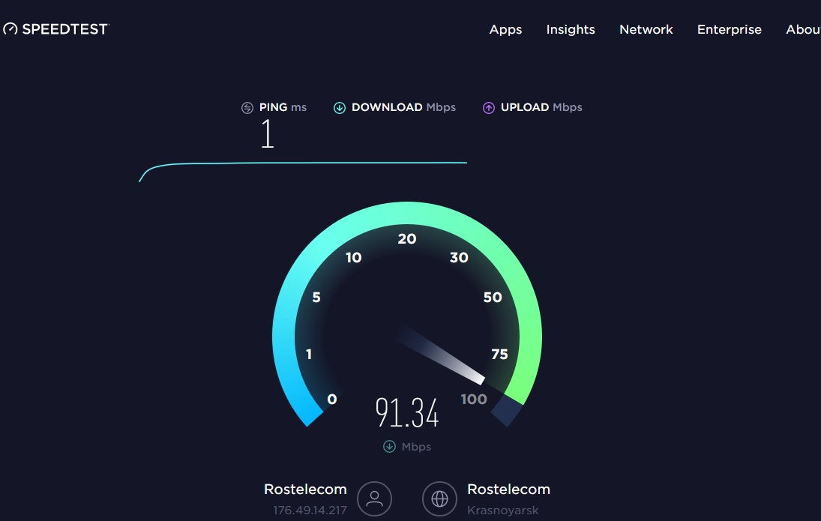
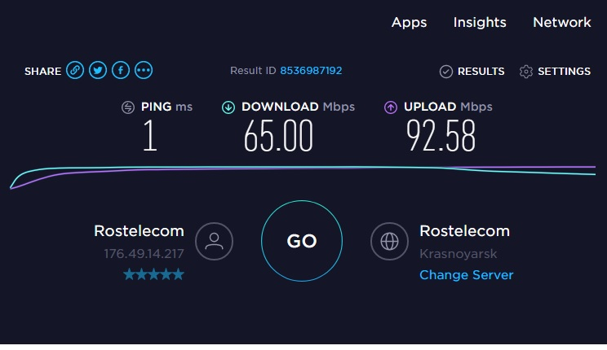

Slide 10
Электронные дневники и журналы
№ | Наименование общеобразовательного учреждения | Наименование используемой системы электронного дневника/журнала
1 | МБОУ «БСШ № 1 им. Е.К.Зырянова» | КИАСУО
2 | МБОУ БСОШ №3 | Дневник.ру
3 | МБОУ БСШ №4 | КИАСУО
4 | МБОУ БСОШ №5 | Дневник.ру
5 | МБОУ «Бархатовская СОШ» | Дневник.ру
6 | МБОУ «Беретская ООШ» | нет
7 | МБОУ «Вознесенская СОШ» | Дневник (dnevnik.ru)
8 | МБОУ «Ермолаевская СОШ» | Дневник.ру
9 | МБОУ «Есаульская СОШ» | «ЭлЖур»
10 | МБОУ «Зыковская СОШ» | КИАСУО
11 | МБОУ «Маганская СОШ» | нет

Slide 11
Информационно - образовательные платформы
В Березовском районе пользуются популярностью такие онлайн-тренажеры и учебные платформы, как «Учи.ру»,
«Мат-решка», «Little Bridge».

Slide 12
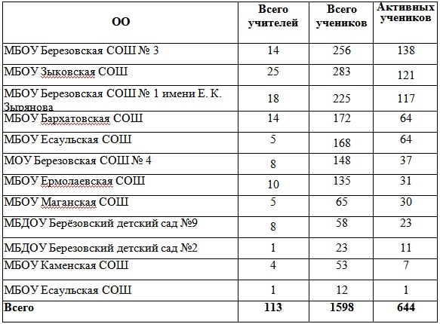
Активные ОУ района на платформе «учи.ru» на июнь 2019 года

Slide 13
Цифровые возможности для учителей и учащихся
Внедрений новых технологий для обучения, передовое программное обеспечение и применение этих технологий виртуальной и дополненной реальности. (3D-лаборатории)

